Slide 1

请记得在週報.xlsx档案修改内容！而不在以下PPT更改！谢谢！
金 句
倫 敦 國 語 宣 道 會
约翰福音 John 1:9
London Mandarin Alliance Church
9 那光是真光，照亮一切生在世上的人。 9 The true light that gives light to everyone was coming into the world.

Slide 2
光明之子
常亮 传道
帖撒罗尼迦前书 5: 1-11

Slide 3
请记得在週報.xlsx档案修改内容！而不在以下PPT更改！谢谢！
帖撒罗尼迦前书 5: 1-11
倫 敦 國 語 宣 道 會
相关经文
London Mandarin Alliance Church
1 弟兄们，论到时候、日期，不用写信给你们，2 因为你们自己明明晓得，主的日子来到好像夜间的贼一样。3 人正说平安稳妥的时候，灾祸忽然临到他们，如同产难临到怀胎的妇人一样，他们绝不能逃脱。4 弟兄们，你们却不在黑暗里，叫那日子临到你们像贼一样。5 你们都是光明之子，都是白昼之子。我们不是属黑夜的，也不是属幽暗的。6 所以，我们不要睡觉，像别人一样，总要警醒谨守。

Slide 4
请记得在週報.xlsx档案修改内容！而不在以下PPT更改！谢谢！
帖撒罗尼迦前书 5: 1-11
倫 敦 國 語 宣 道 會
相关经文
London Mandarin Alliance Church
7 因为睡了的人是在夜间睡，醉了的人是在夜间醉。 8 但我们既然属乎白昼，就应当谨守，把信和爱当做护心镜遮胸，把得救的盼望当做头盔戴上。9 因为神不是预定我们受刑，乃是预定我们借着我们主耶稣基督得救。10 他替我们死，叫我们无论醒着、睡着，都与他同活。11 所以，你们该彼此劝慰，互相建立，正如你们素常所行的。

Slide 5
光明之子
读经：帖前5:1-11

Slide 6
引言
回顾：耶稣基督用他的复活显明他是神的子
因为他的复活我们有复活的盼望
我们也要复活，要永远与神同在
复活让我们的生命有了意义。
喻道故事：田鼠的“美好生活”

Slide 7
一.光明之子与黑暗之子的区别1-5
讨神的喜悦1-2
帖前5:1弟兄们，论到时候、日期，不用写信给你们，2因为你们自己明明晓得，主的日子来到，好像夜间的贼一样。3人正说平安稳妥的时候，灾祸忽然临到他们，如同产难临到怀胎的妇人一样，他们绝不能逃脱。4弟兄们，你们却不在黑暗里，叫那日子临到你们像贼一样。5你们都是光明之子，都是白昼之子；我们不是属黑夜的，也不是属幽暗的。

Slide 8
一.光明之子与黑暗之子的区别1-5
讨神的喜悦1-2
光明之子就是属于光明的人
1、主再来对于属黑暗的人是灾难和审判。1-3
这个比喻的重点是没有人知道贼什么时候来
太24:36“但那日子、那时辰，没有人知道，连天上的使者也不知道，子也不知道，惟独父知道。

Slide 9
一.光明之子与黑暗之子的区别1-5
讨神的喜悦1-2
2光明之子等候主的再来。
光指的是什么？
约1:9那光是真光，照亮一切生在世上的人。
路21:25“日月星辰要显出异兆，地上的邦国也有困苦，因海中波浪的响声，就慌慌不定。26天势都要震动，人想起那将要临到世界的事，就都吓得魂不附体。27那时，他们要看见人子有能力，有大荣耀，驾云降临。28一有这些事，你们就当挺身昂首，因为你们得赎的日子近了。”

Slide 10
一.光明之子与黑暗之子的区别1-5
讨神的喜悦1-2
祷告不需要华丽的言语，而是向神表达人的真实情感
诗109:8愿他的年日短少，愿别人得他的职分。9愿他的儿女为孤儿，他的妻子为寡妇。10愿他的儿女漂流讨饭，从他们荒凉之处出来求食。13愿他的后人断绝，名字被涂抹，不传于下代。
祷告是光明之子的特权
来4:15因我们的大祭司并非不能体恤我们的软弱，他也曾凡事受过试探，与我们一样，只是他没有犯罪。16所以我们只管坦然无惧地来到施恩的宝座前，为要得怜恤，蒙恩惠，作随时的帮助。

Slide 11
二.光明之子要警醒预备迎接主的再来6-10
8
帖前5:6所以，我们不要睡觉，像别人一样，总要警醒谨守。7因为睡了的人是在夜间睡，醉了的人是在夜间醉。8但我们既然属乎白昼，就应当谨守，把信和爱当作护心镜遮胸，把得救的盼望当作头盔戴上。9因为 神不是预定我们受刑，乃是预定我们藉着我们主耶稣基督得救。10他替我们死，叫我们无论醒着、睡着，都与他同活。

Slide 12
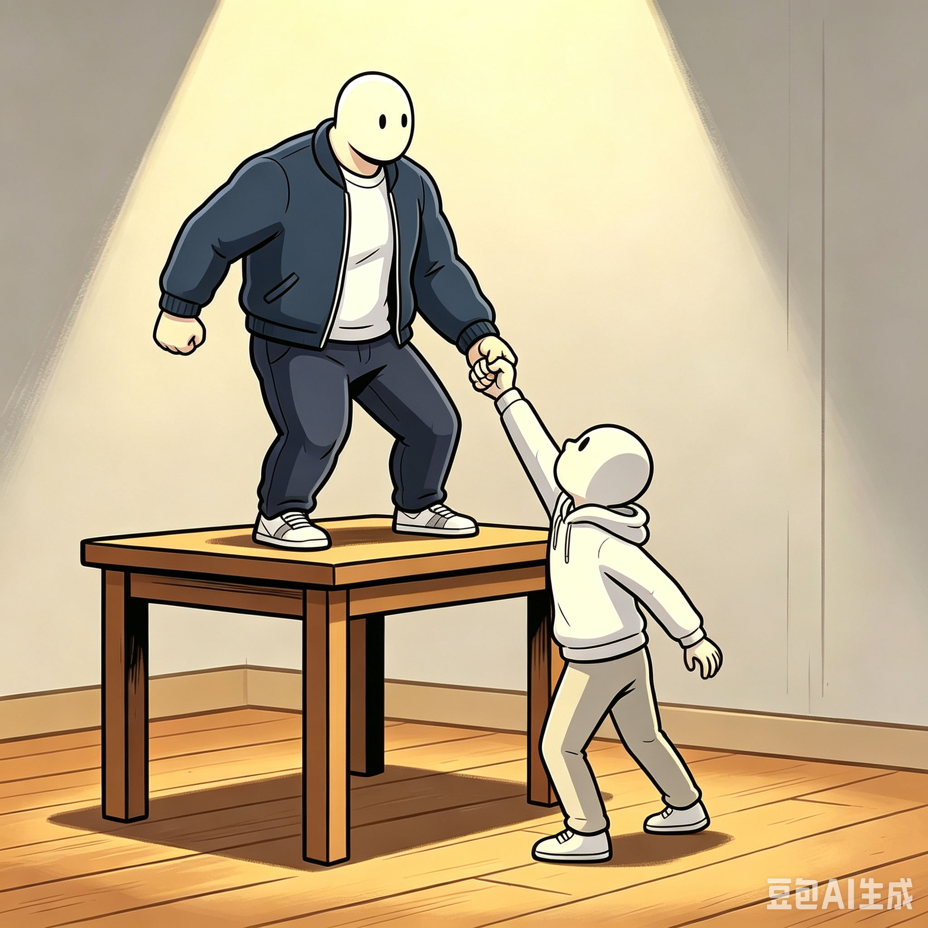
二.光明之子要警醒预备迎接主的再来6-10
8
1、要警醒祷告预备主的再来
当一个社会“奇装异服、性别失序、伦理堕落、利欲横行”的时候，正是这个社会罪恶就要满贯的征兆。

Slide 13
二.光明之子要警醒预备迎接主的再来6-10
8
2、常存信望爱与主同活
信心是我们与神的关系，爱心是因为我们与神有美好的关系而与人有美好的关系，对神的盼望决定了我们今天如何的生活
3、或生或死都与主同活
我一信耶稣的那一刻，我就得到了永生了

Slide 14
三.光明之子当彼此劝慰、彼此建立11
帖前5:11所以，你们该彼此劝慰，互相建立，正如你们素常所行的。
基督徒要有教会的生活，要委身在一个具体的地方教会，就是一个实体的教会
教会是耶稣基督的身体，是那充满万有者所充满的
弗1:22又将万有服在他的脚下，使他为教会作万有之首。23教会是他的身体，是那充满万有者所充满的。

Slide 15
结语
总结：我们是光明之子，这是我们与黑暗之子的区别。
我们要存着信望爱与主同活，等候主的再来。
无论生死我们都是活的，而且是与主同活的。
光明之子当在教会中学习彼此劝慰，彼此建立。

